Slide 1

งานบริการอิเล็กทรอนิกส์
2105 - 2117
สายัณต์ ชื่นอารมณ์

Slide 2
บทที่ 1
การจัดการศูนย์บริการเครื่องใช้ไฟฟ้าอิเล็กทรอนิกส์

Slide 3
บทที่ 1 การจัดการศูนย์บริการเครื่องใช้ไฟฟ้าอิเล็กทรอนิกส์
คุณสมบัติของช่างอิเล็กทรอนิกส์ที่ดีมีคุณธรรม
1. มีความรู้ในงานที่จะทำ
3. ใช้หลักการทางวิทยาศาสตร์เข้ามาแก้ปัญหา
5. มีมนุษยสัมพันธ์ที่ดีต่อลูกค้าที่นำเครื่องมาให้ซ่อม
2. มีคุณธรรมและจริยธรรมที่ดี
4. หลักการทางด้านไฟฟ้าอิเล็กทรอนิกส์มีเหตุและผล

Slide 4
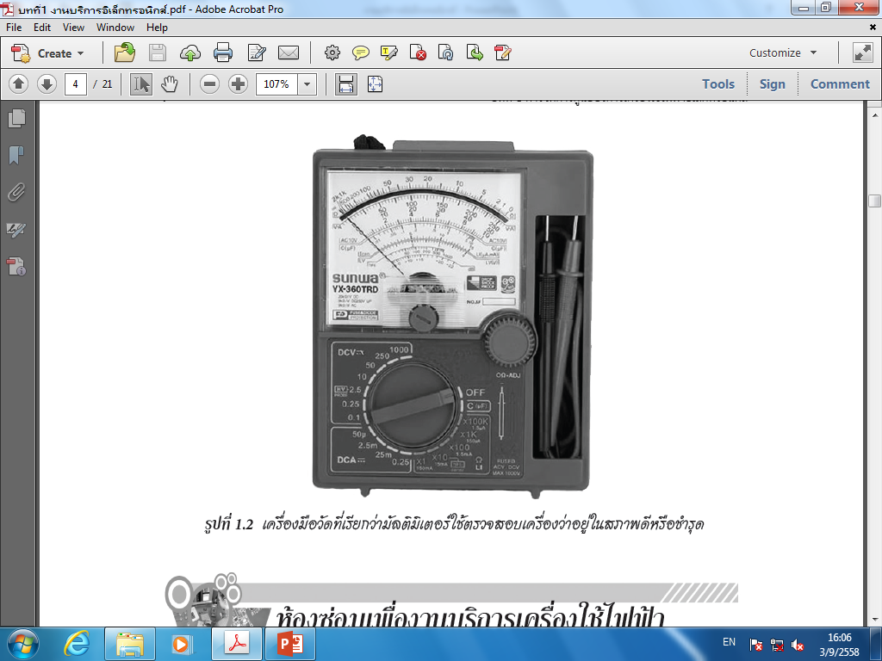
บทที่ 1 การจัดการศูนย์บริการเครื่องใช้ไฟฟ้าอิเล็กทรอนิกส์
เครื่องมือวัดที่เรียกว่ามัลติมิเตอร์ใช้ตรวจสอบเครื่องว่าอยู่ในสภาพดีหรือชำรุด

Slide 5
บทที่ 1 การจัดการศูนย์บริการเครื่องใช้ไฟฟ้าอิเล็กทรอนิกส์
ห้องซ่อมเพื่องานบริการเครื่องใช้ไฟฟ้า
สามารถสรุปลักษณะของห้องซ่อมได้ดังนี้
1. ห้องซ่อมควรมีพื้นที่อย่างน้อย 2 ตารางเมตร
5. การสำรองอะไหล่ควรเก็บไว้ในตู้อย่างดี
3. สำหรับชั้นวางเครื่องที่นำมาให้ซ่อมจะต้องทนและรับน้ำหนักให้ได้
2. โต๊ะซ่อมควรจะเป็นโต๊ะไม้ ซึ่งรอบ ๆ โต๊ะควรติดปลั๊กไฟฟ้า 200 VAC
4. ต้องมีพัดลมระบายอากาศให้กับห้องซ่อม

Slide 6
บทที่ 1 การจัดการศูนย์บริการเครื่องใช้ไฟฟ้าอิเล็กทรอนิกส์
เครื่องมือและอุปกรณ์ที่จำเป็นสำหรับงานซ่อม
1. มัลติมิเตอร์ชนิดเข็มหรือมัลติมิเตอร์ชนิดตัวเลข 1 เครื่องพร้อมสายวัด
2. หัวแร้งและที่วางหัวแร้ง 1 ชุด
3. เครื่องมือพื้นฐานที่จำเป็น ได้แก่ ไขควงชุด 1 ชุด คีมตัด คีมจับ และอุปกรณ์อำนวยความสะดวกอื่น ๆ

Slide 7
บทที่ 1 การจัดการศูนย์บริการเครื่องใช้ไฟฟ้าอิเล็กทรอนิกส์
4. แหล่งจ่ายไฟตรงที่ปรับค่าได้ระหว่าง 0 – 30 V จำนวน 1 เครื่อง
5. หนังสือคู่มือต่าง ๆ ที่จำเป็น
6. แปรงปัดฝุ่น เครื่องเป่าฝุ่น
7. ออสซิสโลสโคปที่มีหน้าที่วัดสัญญาณไฟฟ้ากับอุปกรณ์เครื่องใช้ไฟฟ้าและอิเล็กทรอนิกส์

Slide 8
บทที่ 1 การจัดการศูนย์บริการเครื่องใช้ไฟฟ้าอิเล็กทรอนิกส์
การรับงาน ส่งงาน และการประมาณราคา
บันทึกข้อมูลเพื่อรับงานซ่อมดังนี้
1. ชนิดของเครื่องที่นำมาซ่อมคืออะไร
5. ชื่อลูกค้าพร้อมที่อยู่และเบอร์โทรศัพท์จะต้องชัดเจน
7. การประมาณราคาล่วงหน้าถือว่ามีความจำเป็นอย่างยิ่ง
2. ยี่ห้อ/รุ่นคืออะไร
6. กำหนดนัดหมายในการรับเครื่อง ซึ่งช่างจะต้องบอกวัน เวลา ให้กับลูกค้าทราบทันที
8. เมื่อช่างซ่อมดำเนินการเสร็จสิ้นแล้ว ต่อมาจำเป็นที่จะต้องมีใบส่งงานให้กับลูกค้า
3. หมายเลขเครื่องคือเลขอะไร
4. อาการเสียเป็นอย่างไร

Slide 9
บทที่ 1 การจัดการศูนย์บริการเครื่องใช้ไฟฟ้าอิเล็กทรอนิกส์
รายละเอียดการจัดการศูนย์บริการเครื่องใช้ไฟฟ้าอิเล็กทรอนิกส์
การจัดการศูนย์บริการเครื่องใช้ไฟฟ้าอิเล็กทรอนิกส์ คือ การเปิดธุรกิจรับซ่อมเครื่องใช้ไฟฟ้าเป็นการให้บริการตรวจสอบ และซ่อมเครื่องใช้ไฟฟ้าที่เสียหายชำรุด ให้กลับมาใช้งานได้ตามปกติ

Slide 10
บทที่ 1 การจัดการศูนย์บริการเครื่องใช้ไฟฟ้าอิเล็กทรอนิกส์
1. วิธีการจัดตั้งและเริ่มต้นธุรกิจ
2. สถานที่ยื่น
ขอจดทะเบียน
3. ค่าธรรมเนียม
4. ภาษีเงินได้
5. ภาษีป้าย
6. กฎหมายและระเบียบเฉพาะธุรกิจ
7. รายละเอียด
การลงทุน
8. การตั้งราคาและโครงสร้างราคา
ที่เป็นธรรม
9. การบริหารและการจัดการ
10. วิเคราะห์ข้อดี ข้อเสีย โอกาส
และอุปสรรค

Slide 11
บทที่ 1 การจัดการศูนย์บริการเครื่องใช้ไฟฟ้าอิเล็กทรอนิกส์
ข้อเสนอแนะการจัดการศูนย์บริการเครื่องใช้ไฟฟ้าอิเล็กทรอนิกส์
1. ด้านการบริหารและการจัดการ
2. ด้านการตลาด
3. ด้านบัญชี
และการเงิน

Slide 12
บทที่ 2
ซ่อมเพาเวอร์ซัพพลาย

Slide 13
บทที่ 2 ซ่อมเพาเวอร์ซัพพลาย
เพาเวอร์ ซัพพลาย (Power Supply)
หมายถึง แหล่งกำเนิดไฟฟ้ากระแสตรง ทำหน้าที่จ่าย แรงดันไฟฟ้าให้อุปกรณ์อิเล็กทรอนิกส์และวงจรได้

Slide 14
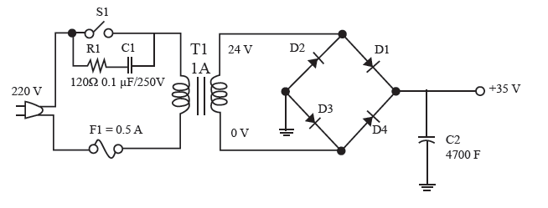
บทที่ 2 ซ่อมเพาเวอร์ซัพพลาย
วงจรเรียงกระแสไฟฟ้าแบบบริดจ์
วงจรแหล่งจ่ายไฟฟ้า 1ชุด ที่ใช้บริดจ์ เร็กติไฟเออร์

Slide 15
บทที่ 2 ซ่อมเพาเวอร์ซัพพลาย
วงจรเรียงกระแสไฟฟ้าแบบบริดจ์ เรียกว่า วงจรเร็กติฟายเออร์ (Bridge Rectifier)
ที่ให้แรงดันไฟตรงออกมา 1 ชุด คือ +Vcc กับ Ground (Gnd) ซึ่งแรงดันไฟตรงมีค่าเท่ากับ 1.414 x 24 V = 35 V
ในกรณีที่แรงดันไฟฟ้าไม่สามารถจะมีขึ้นได้ มีแนวทางการตรวจซ่อมดังนี้
1. ให้ใช้มิเตอร์ที่วัดความต้านทานตั้งย่าน R x 1 Ω จากนั้นใช้โอห์มมิเตอร์วัดคร่อมที่ปลั๊กไฟ 220 V แล้วทดลองเปิดและปิดสวิตช์ S1 หากพบว่าเข็มมิเตอร์ไม่กระดิกขึ้น แสดงว่าฟิวส์ F1 ขาด หรือไม่ก็หม้อแปลงไฟฟ้า T1 เสีย
2. จ่ายแรงดันไฟฟ้าให้กับวงจร จากนั้นใช้มือสัมผัสไดโอทั้ง 4 ตัว ถ้าหากไดโอดเกิดความร้อนพร้อมกันทั้ง 4 ตัว นั่นแสดงว่าโหลดชอร์ต หรือไม่ก็ตัวเก็บประจุ C2 ที่ทำหน้าที่ฟิลเตอร์เสียหายไป
3. หม้อแปลงไฟฟ้าเกิดความร้อนแล้วครางสั่น แสดงว่าหม้อแปลงไฟฟ้า T1 เสีย

Slide 16
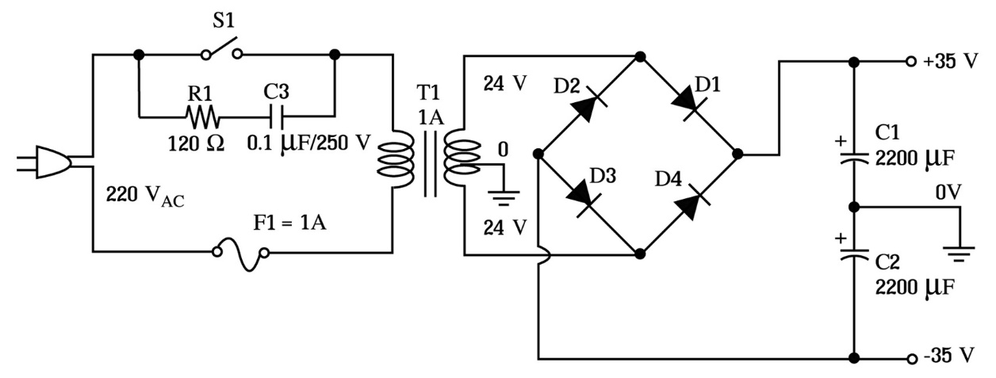
บทที่ 2 ซ่อมเพาเวอร์ซัพพลาย
วงจรแหล่งจ่ายไฟฟ้า 2 ชุด แบบบริดจ์

Slide 17
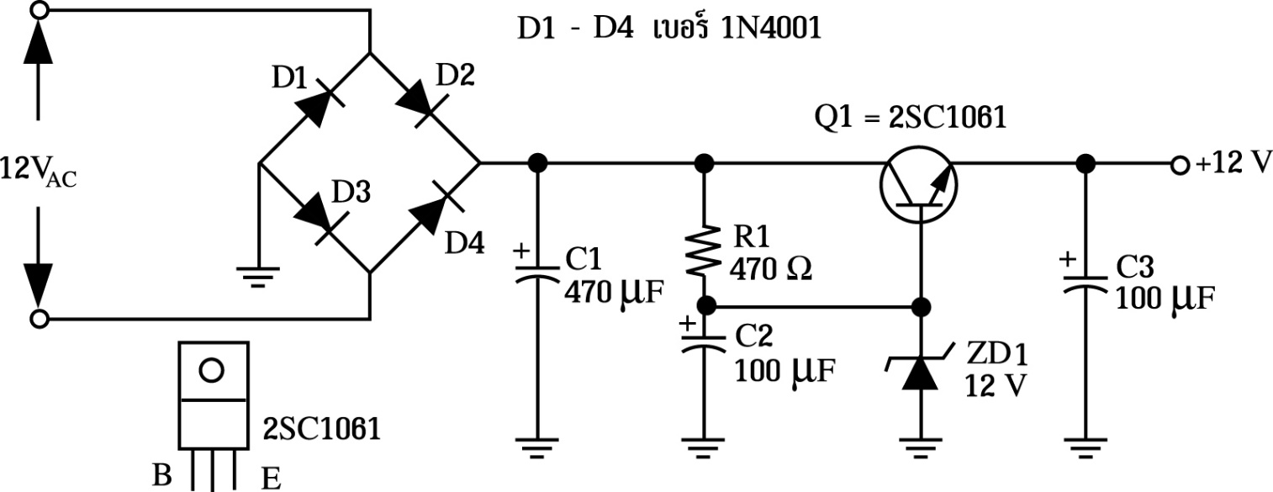
บทที่ 2 ซ่อมเพาเวอร์ซัพพลาย
วงจรเรกูเลเตอร์ที่ใช้ทรานซิสเตอร์ขยายกระแสไฟฟ้าให้โหลด
วงจรเรกูเลเตอร์ที่ใช้ทรานซิสเตอร์ขยายกระแสไฟฟ้าให้โหลด
วงจรรักษาระดับแรงดันไฟตรงให้คงที่เรียกว่า วงจรเรกูเลเตอร์ (Regulator Circuits)

Slide 18
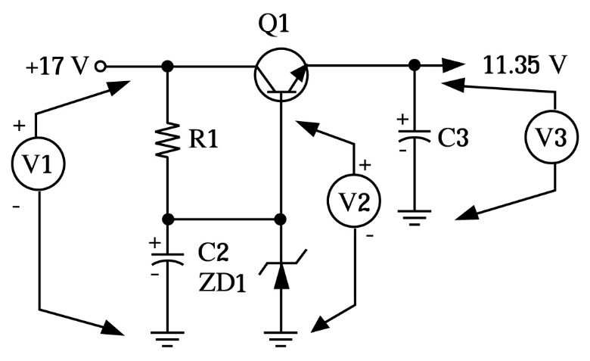
บทที่ 2 ซ่อมเพาเวอร์ซัพพลาย
ในกรณีที่แรงดันไฟฟ้าเอาต์พุต 11.35 V ไม่สามารถจ่ายออกไปให้โหลด
มีแนวทางการตรวจซ่อมดังนี้
1. วัดแรงดันไฟฟ้าที่ขาคอลเล็กเตอร์ของทรานซิสเตอร์ Q1 หากว่าวัดแรงดันไฟฟ้าออกมาได้เท่ากับศูนย์แสดงว่า วงจรบริดจ์ เร็กติฟายเออร์ มีปัญหาให้ตรวจสอบวงจรเรียงกระแสไฟฟ้า
การตรวจซ่อมวงจรเรกูเลเตอร์อย่างเป็นระบบ

Slide 19
บทที่ 2 ซ่อมเพาเวอร์ซัพพลาย
2. วัดแรงดันไฟฟ้าที่ขาเบสของทรานซิสเตอร์ Q1 เทียบกับกราวด์ที่ตำแหน่ง ปกติจะมีแรงดันไฟฟ้าเท่ากับแรงดันของซีเนอร์ไดโอด ZD1 นั่นคือ 12 V
3. วัดแรงดันไฟฟ้าที่ขาอิมิตเตอร์ของทรานซิสเตอร์ Q1 ตำแหน่ง V3 หากวัดแรงดันไฟฟ้าออกมาได้เท่ากับศูนย์ นั่นแสดงว่า ทรานซิสเตอร์ Q1 เสีย

Slide 20
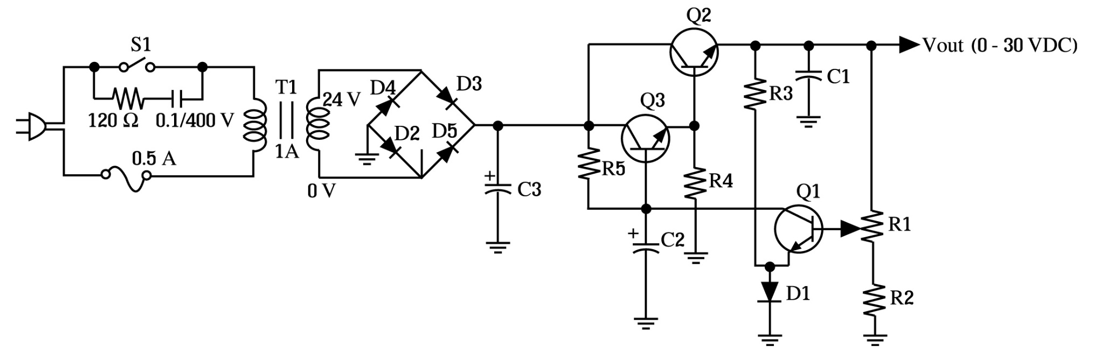
บทที่ 2 ซ่อมเพาเวอร์ซัพพลาย
วงจรเรกูเลเตอร์ 0 - 30 โวลต์
วงจรเรกูเลเตอร์ปรับแรงดันไฟตรงได้ระหว่าง 0 - 30 โวลต์

Slide 21
บทที่ 2 ซ่อมเพาเวอร์ซัพพลาย
ในกรณีที่แรงดันไฟฟ้าเอาต์พุตไม่สามารถจ่ายออกไปให้โหลดได้นั้น มีขั้นตอนของการตรวจซ่อม ดังนี้
1. จ่ายแรงดันไฟฟ้าเข้าสู่วงจร วัดแรงดันไฟฟ้าตกคร่อมที่ตัวเก็บประจุ C3 ปกติมีแรงดันไฟฟ้าเท่ากับ 34 โวลต์
2. วัดแรงดันไฟฟ้าที่ขาเบสของทรานซิสเตอร์ Q1 เทียบกับกราวด์แล้วปรับพ็อต R1 สังเกตแรงดันไฟฟ้าที่ขาเบสของ Q1 เปลี่ยนแปลงได้หรือไม่ โดยสังเกตจากเข็มของโวลต์มิเตอร์ไฟตรง

Slide 22
บทที่ 2 ซ่อมเพาเวอร์ซัพพลาย
3. ตรวจสอบการทำงานของทรานซิสเตอร์ Q1โดยการวัดแรงดันไฟฟ้าที่ขาคอลเล็กเตอร์ของ Q1 เทียบกับกราวด์ ส่วนขั้วลบของมิเตอร์แตะกับกราวด์ จากนั้นปรับพ็อต R1 สังเกต
เข็มมิเตอร์สามารถที่จะเปลี่ยนแปลงได้หรือไม่
4. ตรวจสอบการทำงานของทรานซิสเตอร์ไดรเวอร์ Q3 โดยการวัดแรงดันไฟฟ้าที่ขาอิมิตเตอร์
ของทรานซิสเตอร์ Q3 เทียบกับกราวด์ จากนั้นจึงปรับพ็อต R1 สังเกตเข็มมิเตอร์
เกิดการเปลี่ยนแปลงของแรงดันไฟฟ้าได้หรือไม่

Slide 23
บทที่ 2 ซ่อมเพาเวอร์ซัพพลาย
แหล่งจ่ายไฟฟ้าที่ใช้งานจริง
แหล่งจ่ายไฟฟ้าที่ใช้งานจริงเป็นภาคจ่ายไฟฟ้ากระแสตรงของเครื่องรับวิทยุ
ถ้าหากแหล่งจ่ายไฟฟ้าไม่สามารถใช้งานได้มีขั้นตอนการตรวจซ่อม ดังนี้
1. ตอนนี้ยังไม่มีการจ่ายไฟ 220 VAC เข้ามาในวงจร จากนั้นใช้โอห์มมิเตอร์ตั้งย่าน R x 1 Ω ขั้นต่อมานำโอห์มมิเตอร์มาวัดความต้านทาน คร่อมปลั๊กไฟเอซีของเครื่องรับวิทยุ จากนั้นให้กดสวิตช์เพาเวอร์ที่ตัวเครื่องดูว่าเข็มมิเตอร์เปลี่ยนแปลงขึ้นและลงได้หรือไม่

Slide 24
บทที่ 2 ซ่อมเพาเวอร์ซัพพลาย
2. จ่ายไฟ 220 VAC เข้าสู่ระบบ จากนั้นวัดแรงดันไฟฟ้าตกคร่อมที่ตัวเก็บประจุ C102 ส่วนขั้วลบมิเตอร์แตะกับกราวด์ หากวัดแรงดันไฟฟ้าออกมาเป็นศูนย์แสดงว่า ฟิวส์ F2 ขาดวงจรหรือไดโอดบริดจ์ D7 – D10 เสีย
3. วัดแรงดันไฟฟ้าที่ขาเบสของทรานซิสเตอร์ Q13 เทียบกับกราวด์ ปกติมีแรงดันไฟฟ้าเท่ากับ 12 V

Slide 25
บทที่ 3
ซ่อมเครื่องเสียง

Slide 26
บทที่ 3 ซ่อมเครื่องเสียง
เครื่องเสียง (Amplifier)
มีหน้าที่ขยายสัญญาณเสียงจากแหล่งกำเนิดเสียงอินพุต

Slide 27
บทที่ 3 ซ่อมเครื่องเสียง
หลักการเบื้องต้นในการซ่อมเครื่องเสียง
1.
ตรวจสอบสายไฟเอซีฟิวส์ และวงจรภาคจ่ายไฟให้ดีเป็นปกติ
2.
จ่ายแรงดันไฟฟ้าเข้าสู่เครื่องเสียงที่กำลังจะซ่อม
เมื่อทราบวงจรขยายแต่ละชนิดแล้ว เราต้องทบทวนว่าวงจรขยายชนิดโอทีแอล จะทำให้แรงดันไฟฟ้าที่จุดกึ่งกลางของวงจร
3.

Slide 28
บทที่ 3 ซ่อมเครื่องเสียง
4.
ถ้าหากเครื่องเสียงเป็นวงจรขยายชนิดโอทีแอล มีขั้นตอนการปฏิบัติดังนี้
4.1
ไม่ต้องต่อลำโพงเข้ากับระบบ จากนั้นจ่ายแรงดันไฟฟ้าเข้าสู่วงจรเครื่องเสียง
4.2
ใช้โวลต์มิเตอร์ไฟตรงวัดแรงดันไฟฟ้าที่จุดออกลำโพง

Slide 29
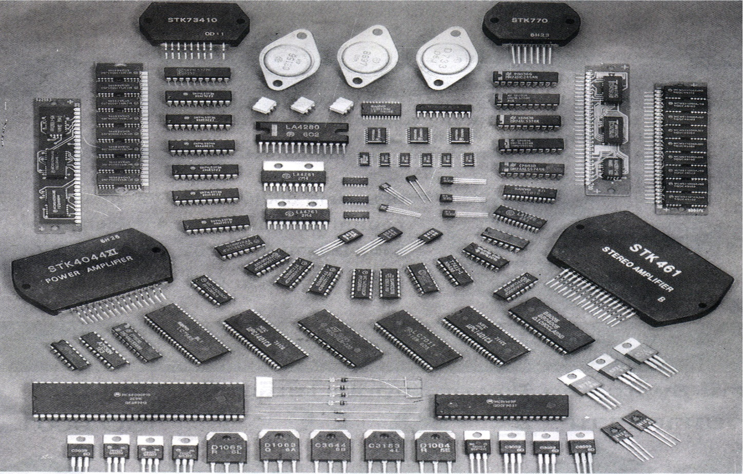
บทที่ 3 ซ่อมเครื่องเสียง
อุปกรณ์สารกึ่งตัวนำที่ใช้ในเครื่องเสียงประกอบด้วยไดโอด ทรานซิสเตอร์ และไอซี

Slide 30
บทที่ 3 ซ่อมเครื่องเสียง
5.
ถ้าหากเครื่องเสียงเป็นวงจรขยายชนิดโอซีแอล มีขั้นตอนการปฏิบัติดังนี้
5.1
ไม่ต้องต่อลำโพงเข้ากับระบบ จากนั้นจ่ายแรงดันไฟฟ้าเข้าสู่เครื่องเสียง
5.2
ใช้โวลต์มิเตอร์ไฟตรงวัดแรงดันไฟฟ้าที่จุดออกลำโพง
ถ้าหากเครื่องเสียงเป็นวงจรขยายชนิดบริดจ์ มีวิธีการคล้ายกับการตรวจซ่อมวงจรขยายชนิดโอซีแอล
6.

Slide 31
บทที่ 3 ซ่อมเครื่องเสียง
ในกรณีที่มีการถอดทรานซิสเตอร์หรือมอสเฟตที่ติดกับแผ่นระบายความร้อน ให้ตรวจสอบตัวต้านทานดังกล่าวว่าเกิดการขาดวงจรหรือยืดค่าออกไปหรือไม่
7.
8.
หากว่าวงจรขยายที่ใช้เป็นไอซี ในการตรวจซ่อมนั้นกระทำได้ง่าย
เมื่อการซ่อมสิ้นสุดลง แล้วเร่งโวลุ่มผลปรากฏว่ามีเสียงดังโครกคราก อย่างนี้จำเป็นต้องเปลี่ยนโวลุ่มที่ทำหน้าที่เร่งและลดเสียงด้วย
9.

Slide 32
บทที่ 3 ซ่อมเครื่องเสียง
เครื่องขยายเสียงชนิดโอทีแอล
วงจรเครื่องขยายเสียงชนิดโอทีแอลนี้ มีรูปแบบที่หลากหลายมาก
มีทั้งทรานซิสเตอร์มอสเฟตและไอซี

Slide 33
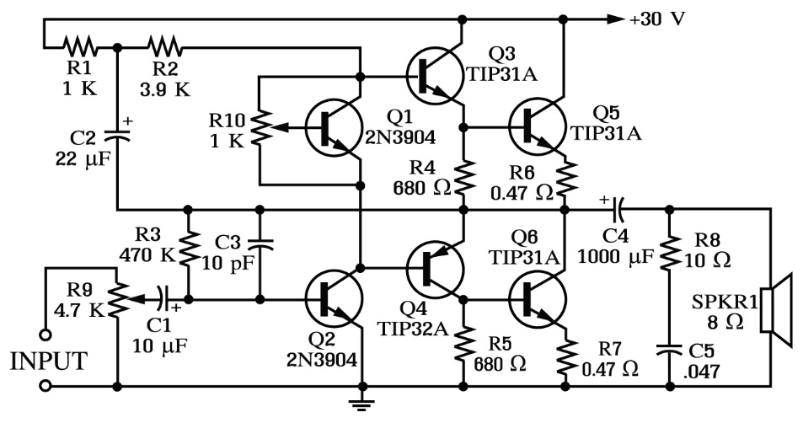
บทที่ 3 ซ่อมเครื่องเสียง
วงจรขยายโอทีแอลที่ใช้ทรานซิสเตอร์
วงจรขยายเพาเวอร์แอมป์ 10 วัตต์ใช้ทรานซิสเตอร์จัดการขยายชนิดโอทีแอล

Slide 34
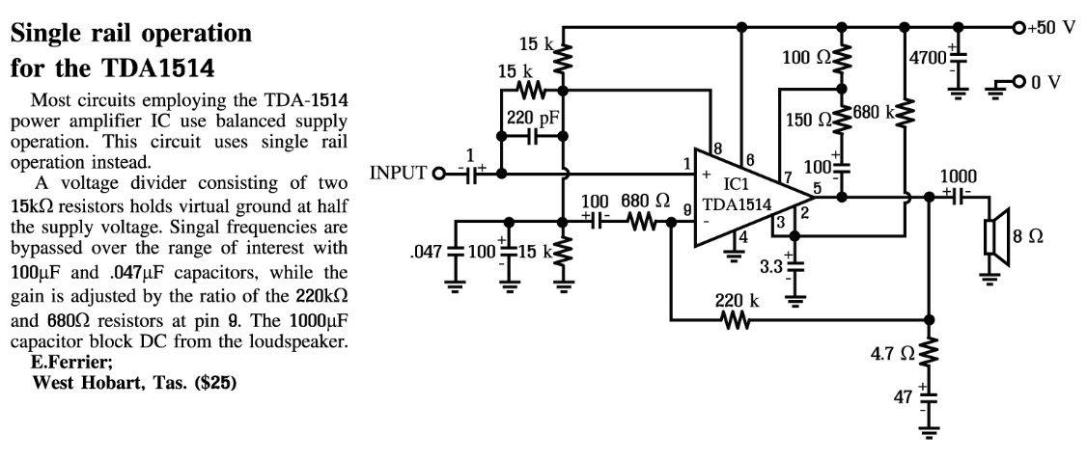
บทที่ 3 ซ่อมเครื่องเสียง
วงจรขยายโอทีแอลที่ใช้ไอซีเพาเวอร์แอมป์
วงจรขยายโอทีแอลที่ใช้ไอซีเพาเวอร์แอมป์เบอร์ TDA 1514

Slide 35
บทที่ 3 ซ่อมเครื่องเสียง
เครื่องขยายเสียงชนิดโอซีแอล
เครื่องขยายเสียงชนิดโอซีแอล ถูกประยุกต์มาจากวงจรขยายเสียงชนิดโอทีแอล กล่าวคือ วงจรขยายเสียงโอทีแอลย่อมมีตัวเก็บประจุอิเล็กโตรไลติกต่ออนุกรมกับลำโพง ซึ่งถ้าหากว่ามีความถี่ต่ำมาผ่านย่อมจะทำให้ค่าคาปาซิทีฟ รีแอ็กแตนซ์ (Xc, Capacitive Reactance) ของตัวเก็บประจุมีค่าสูงขึ้นนั่นแสดงว่า วงจรขยายชนิดโอทีแอลจะตอบสนองต่อความถี่ต่ำ (เสียงทุ้ม) ได้ไม่ดีนัก จึงมีแนวคิดที่ว่าทำอย่างไรจึงจะให้ความถี่เสียง 20 Hz – 20 kHz ผ่านเข้าไปที่เครื่องขยายเสียงให้สามารถตอบสนองต่อความถี่เสียงได้เป็นอย่างดีที่สุด นั่นคือ ต้องตัดตัวเก็บประจุ
คัปปลิงเอาต์พุตทิ้ง แล้วนำลำโพงมาต่อเข้ากับจุดกึ่งกลางวงจรขยายเสียงโดยตรง จึงเรียกวงจรขยายชุดนี้ว่า เอาต์พุต คาปาซิเตอร์เลส (Output Capacitor Less) คือเป็นวงจรขยายเสียงที่ไม่มีตัวเก็บประจุต่ออยู่ทางด้านเอาต์พุต

Slide 36
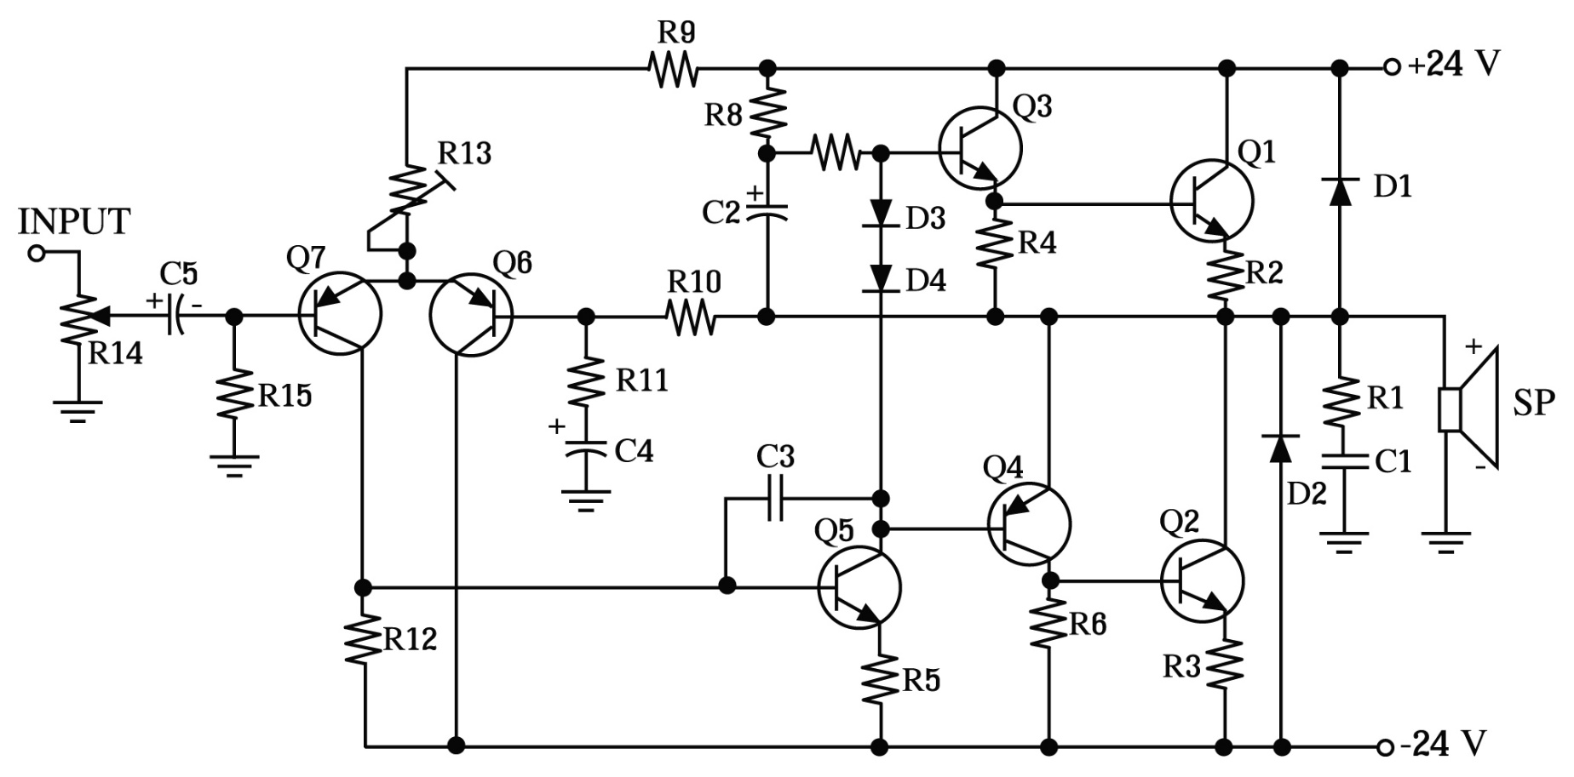
บทที่ 3 ซ่อมเครื่องเสียง
วงจรขยายโอซีแอลที่ใช้ทรานซิสเตอร์
วงจรขยายโอซีแอลที่ใช้ทรานซิสเตอร์

Slide 37
บทที่ 4
ซ่อมเครื่องรับวิทยุเทป

Slide 38
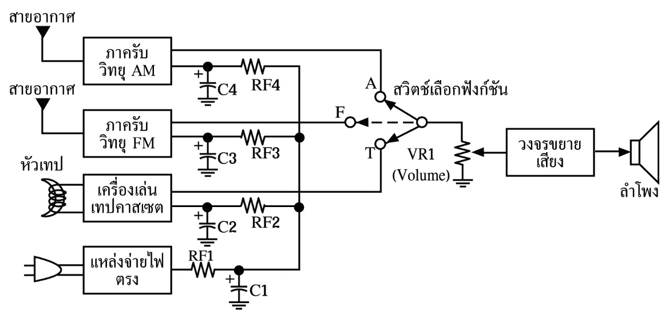
บทที่ 4 ซ่อมเครื่องรับวิทยุเทป
บล็อกไดอะแกรมเบื้องต้นของเครื่องรับวิทยุเทป
บล็อกไดอะแกรมของเครื่องรับวิทยุเทป

Slide 39
บทที่ 4 ซ่อมเครื่องรับวิทยุเทป
การที่จะทำการตรวจซ่อมเครื่องรับวิทยุเทปให้ได้ผลสำเร็จนั้น จำเป็นต้องมีความเข้าใจเกี่ยวกับบล็อกไดอะแกรม ซึ่งแหล่งกำเนิดเสียงอินพุตที่เข้ามานั้นประกอบด้วยสัญญาณวิทยุ AM สัญญาณวิทยุ FM และจากระบบเทปคาสเซต สัญญาณทั้งหมดที่กล่าวมาจะถูกเลือกโดยสวิตช์ฟังก์ชัน (Switch Function)

Slide 40
บทที่ 4 ซ่อมเครื่องรับวิทยุเทป
การซ่อมวิทยุเทปเบื้องต้น
เมื่อนำเครื่องรับวิทยุเทปธรรมดาที่ไม่ใช่วิทยุเทประบบดิจิตอลมาทำการตรวจซ่อม
สิ่งที่ต้องคำนึงถึงดังนี้...
1.
วิเคราะห์อาการเสียของเครื่องรับวิทยุเทปให้ได้ว่าเสียที่ภาคใด
2.
วิทยุเทปจะมีอาการเสียอย่างไรก็ตาม จงทำให้วงจรภาคจ่ายไฟกับวงจรขยายเสียงพร้อมลำโพงที่อยู่ในเครื่องรับวิทยุเทปนั้น สามารถที่จะใช้งานได้ก่อนเป็นอันดับแรก

Slide 41
บทที่ 4 ซ่อมเครื่องรับวิทยุเทป
3.
ในการตรวจซ่อมภาคขยายเสียงในเครื่องรับวิทยุเทปมีวิธีง่าย ๆ คือ ให้เร่งโวลุ่มไว้ที่กึ่งกลางจากนั้นจ่ายไฟสู่ภาคขยายเสียง แล้วใช้สายมิเตอร์เพียงเส้นเดียวเขี่ยไปที่ขากลางของโวลุ่ม
4.
เมื่อเปิดฝาครอบวิทยุเทปออกมา จะต้องทำความสะอาดโดยการปัดฝุ่น วิธีการดังกล่าวจะทำให้ทราบจุดเสีย ซึ่งจะช่วยให้ประหยัดเวลาและความคิด

Slide 42
บทที่ 4 ซ่อมเครื่องรับวิทยุเทป
5.
ขณะทำการตรวจซ่อม ถ้ามีการเร่งและลดเสียงที่โวลุ่ม แล้วผลปรากฏว่ามีเสียงดังคราก ให้ทำการเปลี่ยนโวลุ่มและอย่าใช้สเปรย์ล้างคอนแท็คต์ฉีดเข้าไปในตัวโวลุ่มเป็นอันขาด เพราะจะทำให้โวลุ่มใช้ได้ไม่นาน
6.
เมื่อเครื่องรับวิทยุ AM/FM รับฟังได้เป็นปกติ พอมาเล่นระบบเทปคาสเซตผลปรากฏว่า ขณะที่เร่งโวลุ่มแรง ๆ พบว่าเสียงจากเทปมีเสียงยาน ในทำนองตรงกันข้ามหากลดเสียงที่โวลุ่มลงมาก็จะรับฟังได้เป็นปกติ คือ ไม่มีเสียงยาน อาการอย่างนี้เราถือว่าโวลุ่มที่ทำหน้าที่เร่งและลดเสียงดีปกติ ส่วนที่มีเสียงยานนั้นอาจเกิดจากภาคจ่ายไฟที่จ่ายไฟฟ้าให้กับมอเตอร์ มีกระแสไฟฟ้าไม่เพียงพอต่อความต้องการของมอเตอร์ อีกกรณีหนึ่งคือ มอเตอร์เทปที่เป็นตัวเสีย

Slide 43
บทที่ 4 ซ่อมเครื่องรับวิทยุเทป
7.
หากภาคขยายเสียงของวิทยุเทปมีปัญหา พบว่าส่วนใหญ่ไอซีจะเสีย
ซึ่งโดยมากแล้ว วงจรขยายเสียงในเครื่องรับวิทยุเทปเป็นชนิดโอทีแอล วิธีการวัดแรงดันไฟฟ้าเซนเตอร์ของวงจรขยายเสียงให้สังเกตตัวเก็บประจุชนิดอิเล็กโตรไลติกที่ต่ออนุกรมกับลำโพง วิธีการคือ ให้นำโวลต์มิเตอร์ไฟตรงวัดแรงดันไฟฟ้าที่ขั้วบวกของตัวเก็บประจุเทียบกับกราวด์ แล้วตรวจสอบดูว่าแรงดันไฟเซนเตอร์ถูกต้องหรือไม่ หากแรงดันไฟเซนเตอร์ไม่ได้เท่ากับครึ่งหนึ่งของแหล่งจ่ายแสดงว่าไอซีเสีย เป็นต้น
8.
เมื่อวิทยุ AM หรือ FM มีเสียงซ่าหรือรับสถานีได้น้อย โดยทั่วไปพบว่าภาคด้านหน้าที่ติดกับสายอากาศเป็นตัวที่ และอุปกรณ์สำคัญคือในส่วนของวงจรจูนหาคลื่นวิทยุอาจเกิดจากการลดค่าหรือเกิดความชื้นที่ตัววาริเอเบิล คอนเดนเซอร์

Slide 44
บทที่ 5
ซ่อมเครื่องรับโทรทัศน์

Slide 45
บทที่ 5 ซ่อมเครื่องรับโทรทัศน์
การซ่อมโทรทัศน์เบื้องต้น
1. เนื่องจากเครื่องรับโทรทัศน์ใช้แรงดันไฟฟ้าสูงมาก การซ่อมต้องกระทำด้วย
ความระมัดระวังเป็นพิเศษ มิเช่นนั้นอาจโดนไฟดูดถึงขั้นเสียชีวิตได้
2. อุปกรณ์และเครื่องมือในการซ่อมที่จำเป็นต้องมีก็คือ ออสซิสโลสโคป มิเตอร์
ไขควงหัวแร้ง ที่ดูดตะกั่ว คีมตัดและคีมจับ เป็นต้น
3. หนังสือคู่มือวงจรของทีวีแต่ละรุ่นแต่ละยี่ห้อควรมีเก็บเอาไว้เพื่อเป็นแนวทาง
ในการไล่ทิศทางกระแสไฟฟ้าและสัญญาณของวงจรเครื่องรับโทรทัศน์
4. การซ่อมเครื่องรับโทรทัศน์แต่ละเครื่องไม่ควรใช้เวลานาน อย่างน้อยไม่ควรเกิน
2 ชั่วโมงต่อการซ่อมเครื่องรับโทรทัศน์ 1 เครื่อง

Slide 46
บทที่ 5 ซ่อมเครื่องรับโทรทัศน์
5. ในเรื่องที่เกี่ยวข้องกับอุปกรณ์อิเล็กทรอนิกส์จำเป็นต้องรู้ลึก รู้รายละเอียดให้มากที่สุดเพราะอุปกรณ์ดังกล่าวทำงานเกี่ยวข้องกับความถี่สูง เวลาทดสอบการทำงานของอุปกรณ์ดังกล่าวจะต้องทดสอบกับแรงดันไฟฟ้าในวงจร และก็จะไม่นิยมถอดอุปกรณ์ออกมาวัดด้วยโอห์มมิเตอร์ทีละตัว เพราะโอห์มมิเตอร์ไม่สามารถทดสอบอุปกรณ์อิเล็กทรอนิกส์ในความถี่สูงได้
6. หากสมมติว่าเปิดฝาหลังเครื่องรับโทรทัศน์ออกมาพบว่าซีเนอร์ไดโอดเกิดรอยไหม้ขึ้น และก็ไม่ทราบว่าซีเนอร์ไดโอดดังกล่าวนี้เบอร์อะไร ใช้ไฟฟ้าแรงดันไฟฟ้าเท่าไร วิธีง่าย ๆ ที่จะบอกได้ว่าซีเนอร์นั้นใช้แรงดันไฟฟ้ากี่โวลต์ นั่นคือ ให้สังเกตจากตัวเก็บประจุชนิดอิเล็กโตรไลติกที่สำรองแรงดันไฟฟ้าให้กับซีเนอร์

Slide 47
บทที่ 5 ซ่อมเครื่องรับโทรทัศน์
7. เมื่อเครื่องรับโทรทัศน์ถูกใช้ในระยะเวลาที่ยาวนาน เราพบว่ารอยบัดกรีอาจหลุดหลวมหรือร่อนได้ง่าย ลายปรินท์อาจเกิดการแตกหัก สิ่งเหล่านี้จะต้องดูและสำรวจให้ถ้วนถี่ ถ้าจะให้ดีควรมีแว่นขยายไว้ด้วย เพื่อจะได้พบจุดหรือตัวเสียได้ง่าย
8. ตำแหน่งขาอุปกรณ์ที่จะต้องเปลี่ยนลงไปในเครื่องนั้นต้องตรวจสอบให้ดีอย่าให้ผิดพลาดเป็นอันขาด มิเช่นนั้น อาจส่งผลให้อุปกรณ์ในภาคอื่น ๆ เสียหายตามมาได้
9. เมื่อรับเครื่องรับโทรทัศน์มาแล้ว สิ่งแรกที่ต้องทำก็คือ ยังไม่ต้องเสียบปลั๊กเครื่องรับโทรทัศน์เข้ากับแรงดันไฟฟ้า 220 VAC
10. หากเครื่องรับโทรทัศน์มีรีโมต คอนโทรล (Remote Control) ก็ควรที่จะนำรีโมตจากเจ้าของเครื่องมาด้วย เพราะเครื่องรับโทรทัศน์ที่เสียอาจเกิดจากการกดปุ่มรีโมตคอนโทรลแล้วผิดพลาด

Slide 48
บทที่ 5 ซ่อมเครื่องรับโทรทัศน์
อาการเสียของเครื่องรับโทรทัศน์
1. ภาพดูได้เป็นปกติแต่ว่าไม่มีเสียง
สาเหตุเกิดจากลำโพงขาด โวลุ่มเร่ง - ลดเสียงขาด ไอซีขยายกำลังเสีย เป็นต้น
2. ภาพเป็นปกติแต่ว่าเสียงดังเบาและแตกบี้
สาเหตุเกิดจากกระป๋อง SIF เสีย
3. ภาพเป็นเส้นเดียวกลางจอทางแนวนอน สาเหตุเกิดจากไม่มีสัญญาณแนวตั้งความถี่ 50 Hz
4. ไม่มีภาพและเสียง อาการเสียเช่นนี้เป็นอาการพบมากที่สุด ซึ่งโดยทั่วไปจะเสียที่ภาคจ่ายไฟฟ้าและฮอริซอนแทล

Slide 49
บทที่ 5 ซ่อมเครื่องรับโทรทัศน์
5. ไม่มีภาพ มีแต่เม็ดซ่าเต็มไปหมด
แสดงว่าวงจรจูนเนอร์เสีย อาจเป็นไปได้ว่าไม่มีแรงดันไฟฟ้าจ่ายให้กับภาคจูนเนอร์ หรืออาจเป็นไปได้ว่าวงจรขยายไอเอฟเสีย เป็นต้น
6. หน้าจอมีสีแปลก ๆ ไม่เป็นธรรมชาติ
แสดงว่าวงจรขยายสีแดง (Red, R) เขียว (Green, G)และน้ำเงิน (BIue, B) มีปัญหาก็คือ ทรานซิสเตอร์ทั้ง 3 ตัว บริเวณใกล้กับคอหลอดภาพ เป็นเหตุที่ทำให้เสีย
การตรวจซ่อมคือ เช็คไบแอสทรานซิสเตอร์ทั้ง 3 ตัว ดังกล่าว
7. ภาพไม่นิ่งเลื่อนไปมาคือล็อกภาพไว้ไม่ได้
แสดงว่า แผงกดปุ่มที่หน้าเครื่องเสียวงจรขยายไอเอฟกระป๋องไอเอฟและไอซีไมโครคอมพิวเตอร์ที่ควบคุมระบบเป็นตัวที่มีปัญหา เป็นต้น
8. ภาพหยาบเกินไปไม่ละเอียดเท่าที่ควร
แสดงว่าจูนเนอร์ วงจรขยายไอเอฟ และวงจรขยายสัญญาณภาพมีปัญหา เป็นต้น

Slide 50
บทที่ 6
ซ่อมเครื่องส่งรีโมต คอนโทรล

Slide 51
บทที่ 6 ซ่อมเครื่องรีโมต คอนโทรล
ซ่อมเครื่องส่งรีโมต คอนโทรล
รีโมต คอนโทรล (Remote Control)
คือ อุปกรณ์ที่สามารถควบคุมระบบในระยะที่ไกล ๆ ได้ รีโมตดังกล่าวนี้นำไปใช้กับเครื่องใช้ไฟฟ้าอิเล็กทรอนิกส์ ได้แก่ แอร์ โทรทัศน์ วิทยุดิจิตอล เครื่องเล่น คอมแพคดิสก์ต่าง ๆ เช่น CD, VCD, DVD เป็นต้น นั่นหมายความว่า หากเครื่องส่งรีโมต คอนโทรลเสียขึ้นมา แสดงว่าการควบคุมระบบให้กับอุปกรณ์เครื่องใช้ไฟฟ้าอิเล็กทรอนิกส์ก็จะหยุดลง

Slide 52
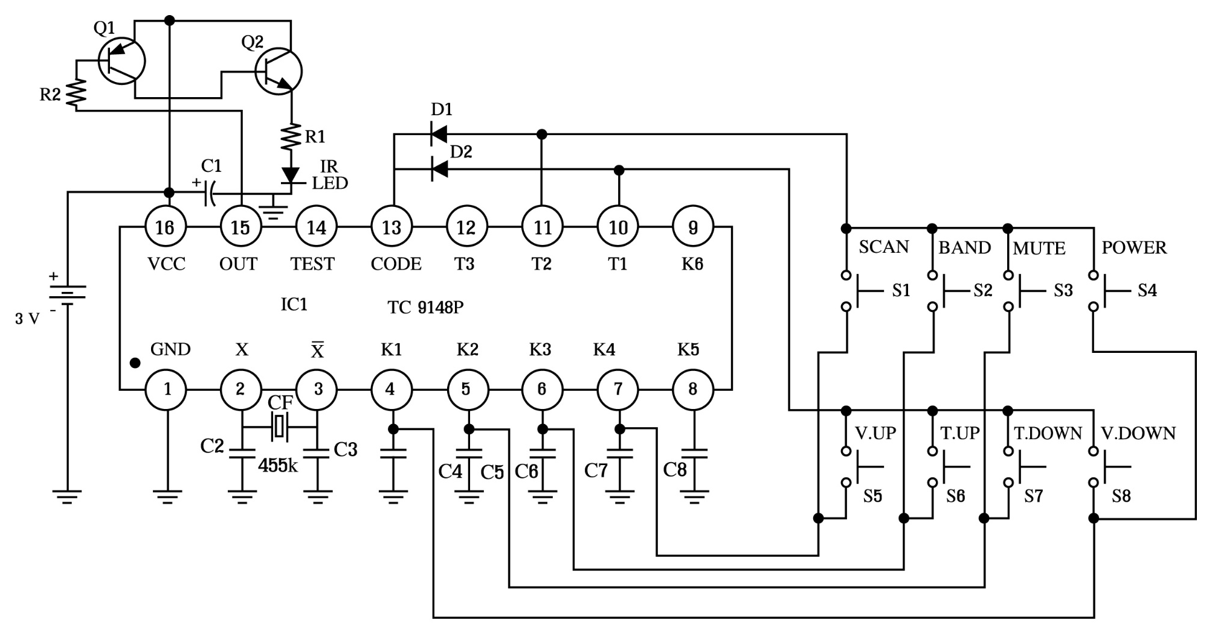
บทที่ 6 ซ่อมเครื่องรีโมต คอนโทรล
วงจรเครื่องส่งรีโมต คอนโทรลของเครื่องรับวิทยุเทปดิจิตอล

Slide 53
บทที่ 6 ซ่อมเครื่องรีโมต คอนโทรล
ซ่อมวงจรเครื่องส่งรีโมต คอนโทรล
1. สำรวจขั้วแบตเตอรี่ว่าชำรุด แตกหักหรือเกิดเป็นสนิมหรือไม่ จากนั้นจึงเปลี่ยนแบตเตอรี่ใหม่ ให้กับเครื่องส่งรีโมต คอนโทรล เพราะถ้าหากว่ากระแสไฟฟ้าจากแบตเตอรี่มีน้อยระบบจะไม่ทำงาน
2. สำรวจแผ่นปรินท์ของเครื่องส่งรีโมตว่าเกิดการแตกหักหรือไม่ เพราะในความเป็นจริงแล้ว รีโมต คอนโทรลสามารถพกพาไปไหนก็ได้ ซึ่งบางทีอาจหล่นแตก ทำให้เครื่องส่งไม่ทำงาน
3. ชอร์ต ขา 4 ของไอซีเข้ากับขา 10 ของตัวมันเอง จากนั้นจ่ายไฟ 3 V เข้ามาที่ระบบใช้ ดีซีโวลต์มิเตอร์วัดแรงดันไฟตรงที่ขา 15 ของไอซีเทียบกับกราวด์ ปกติจะมีแรงดันไฟฟ้าต่ำกว่า 3 V
3.1 วัดแรงดันไฟฟ้าได้ 3 V แสดงว่าไอซีไม่ทำงาน หมายความว่า ตัวเสียคือ เซรามิก ฟิลเตอร์ CF และไอซี
3.2 วัดแรงดันไฟฟ้าได้ต่ำกว่า 3 V แสดงว่าไอซีทำงานได้ หมายความว่า Q1, Q2 และ IR LED เป็นตัวเสีย

Slide 54
บทที่ 6 ซ่อมเครื่องรีโมต คอนโทรล
การทดสอบเครื่องส่งรีโมต คอนโทรล
หลังจากที่มีการซ่อมเครื่องส่งรีโมตเสร็จสิ้นแล้ว
ขั้นต่อมาต้องมีการทดสอบเครื่องส่งว่าสามารถที่จะใช้งานได้หรือไม่ โดยถ้าหากว่ามีการใส่แบตเตอรี่ที่เครื่องส่ง แล้วนำเครื่องส่งดังกล่าวยิงเข้าไปที่วงจรทดสอบเครื่องส่งรีโมต แล้วปรากฏว่าหลอด LED ติดสว่างได้ นั่นหมายความว่า เครื่องส่งรีโมตที่ซ่อมเสร็จแล้วนี้สามารถใช้งานได้

Slide 55
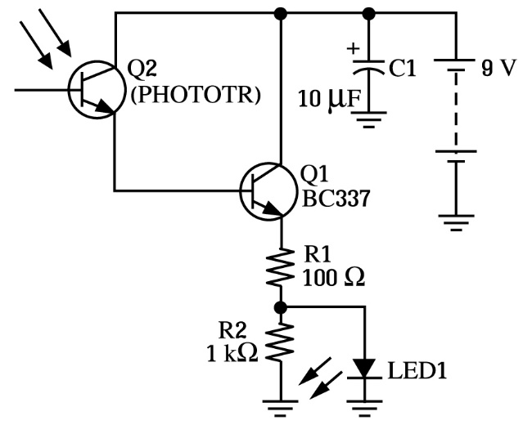
บทที่ 6 ซ่อมเครื่องรีโมต คอนโทรล
(ก) วงจรทดสอบเครื่องส่งรีโมต คอนโทรลที่ใช้โฟโต ทรานซิสเตอร์

Slide 56
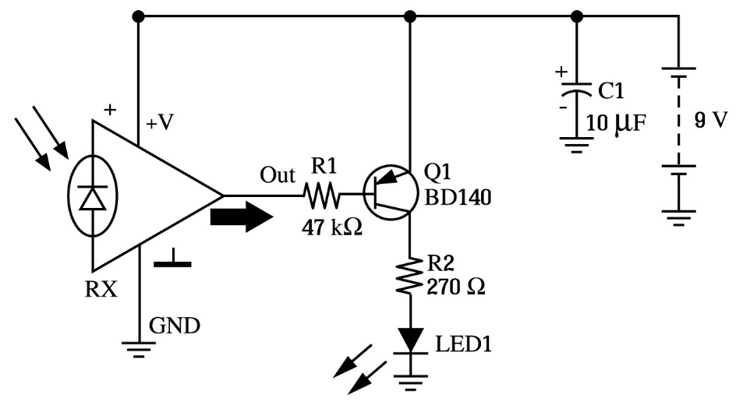
บทที่ 6 ซ่อมเครื่องรีโมต คอนโทรล
(ข) วงจรทดสอบเครื่องส่งรีโมต คอนโทรลที่ใช้ตัวรับรีโมต RX
วงจรทดสอบเครื่องส่งรีโมต คอนโทรลทุกยี่ห้อ

Slide 57
บทที่ 7
ซ่อมโทรศัพท์ที่ใช้ในบ้าน

Slide 58
บทที่ 7 ซ่อมโทรศัพท์ที่ใช้ในบ้าน
ซ่อมโทรศัพท์ที่ใช้ในบ้าน
โทรศัพท์ (Telephone) เป็นอุปกรณ์สื่อสารและโทรคมนาคมที่สามารถติดต่อระหว่างผู้ส่งกับผู้รับได้ ซึ่งโทรศัพท์จะรับพลังงานโดยตรงจากชุมสายโทรศัพท์ กล่าวคือ ในขณะที่ไม่มีการยกหู จะทำให้มีแรงดันไฟตรงตกคร่อมที่คู่สายโทรศัพท์เท่ากับ 48 โวลต์ แต่ถ้าหากว่ามีการยกหูโทรศัพท์ขึ้นมา จะส่งผลให้แรงดันไฟตรงที่ตกคร่อมโทรศัพท์นี้มีค่าระหว่าง 7 ถึง 15 โวลต์

Slide 59
บทที่ 7 ซ่อมโทรศัพท์ที่ใช้ในบ้าน
บล็อกไดอะแกรมของโทรศัพท์
โทรศัพท์ใช้ในบ้านหรือที่สำนักงานนั้นย่อมมีคู่สายโทรศัพท์ ซึ่งคู่สายโทรศัพท์จะรับพลังงานโดยตรงจากชุมสายโทรศัพท์ บล็อกไดอะแกรมของเครื่องโทรศัพท์ อธิบายหลักการทำงานของระบบได้คือ
1. ในขณะที่ไม่มีการยกหูโทรศัพท์พบว่า ฮุก สวิตช์ (Switch Hook) จะทำหน้าที่ตัดวงจรออกจากระบบทำให้มีแรงดันไฟตรงที่คู่สายโทรศัพท์ทิป (T, Tip) กับริง (R, Ring) เท่ากับ 48 V ซึ่งแรงดันไฟตรง 48 V นี้จ่ายให้กับระบบเสียงกริ่ง (Ringer) ทำให้ได้ยินเสียงกริ่งโทรศัพท์ในกรณีที่มีผู้โทรเข้ามา

Slide 60
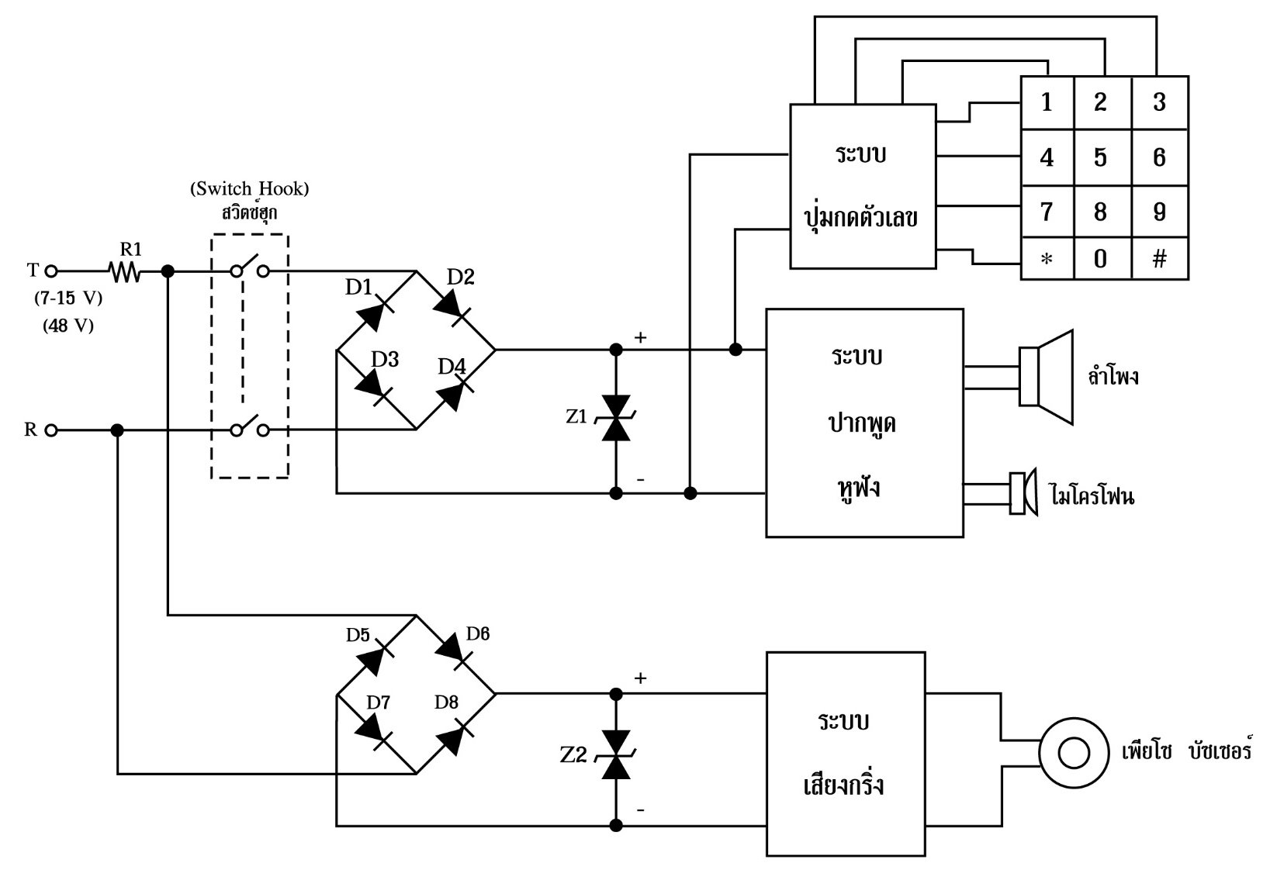
บทที่ 7 ซ่อมโทรศัพท์ที่ใช้ในบ้าน
บล็อกไดอะแกรมเครื่องรับ - ส่งที่เป็นโทรศัพท์เพื่อใช้ในบ้านหรือสำนักงาน

Slide 61
บทที่ 7 ซ่อมโทรศัพท์ที่ใช้ในบ้าน
2. ในขณะที่มีการยกหูโทรศัพท์ ตอนนี้ ฮุก สวิตช์ จะต้องทำการต่อวงจรให้กับระบบ ส่งผลให้มีแรงดันไฟตรงระหว่าง 7 ถึง 15 โวลต์ จ่ายให้กับไดโอด บริดจ์ D1, D2, D3 และ D4 ส่งผ่าน Z1 ที่ทำหน้าที่ป้องกันแรงดันไฟฟ้าเกินให้กับระบบ ส่งเข้าไปเลี้ยงที่ระบบปากพูด หูฟังที่เรียกว่า สปีช เน็ตเวิร์ค (Speech Network) กับระบบกดปุ่มหมายเลขโทรศัพท์ (Keypad) ส่งผลให้เราสามารถที่จะสนทนาโต้ตอบกับผู้ที่โทรเข้ามาได้
หากเราวิเคราะห์อาการเสียของโทรศัพท์พบว่า ในกรณีที่ 1 ก็คือ เมื่อเครื่องโทรศัพท์ไม่สามารถมีเสียงกริ่งได้ คือ เมื่อมีผู้โทรเข้ามาแล้ว ผลปรากฏว่าโทรศัพท์ของเราไม่ได้ยินเสียงกริ่ง วิธีแก้คือให้ตรวจสอบคู่สาย T กับ R ว่าเกิดขาดหลุดหลวมหรือไม่ไดโอด บริดจ์เกิดการขาดวงจรชุดริงเกอร์และเพียโซเสีย หรือกรณีที่ 2 เมื่อมีผู้โทรเข้ามา เสียงกริ่งดังปกติแต่เมื่อยกหูโทรศัพท์ขึ้น เพื่อคุยสนทนาแล้วผลปรากฏว่าเราไม่ได้ยินเสียงจากผู้ที่โทรเข้ามา วิธีแก้ก็คือ ให้ตรวจซ่อมที่ภาคสปีช เน็ตเวิร์คลำโพงมีปัญหา เป็นต้น

Slide 62
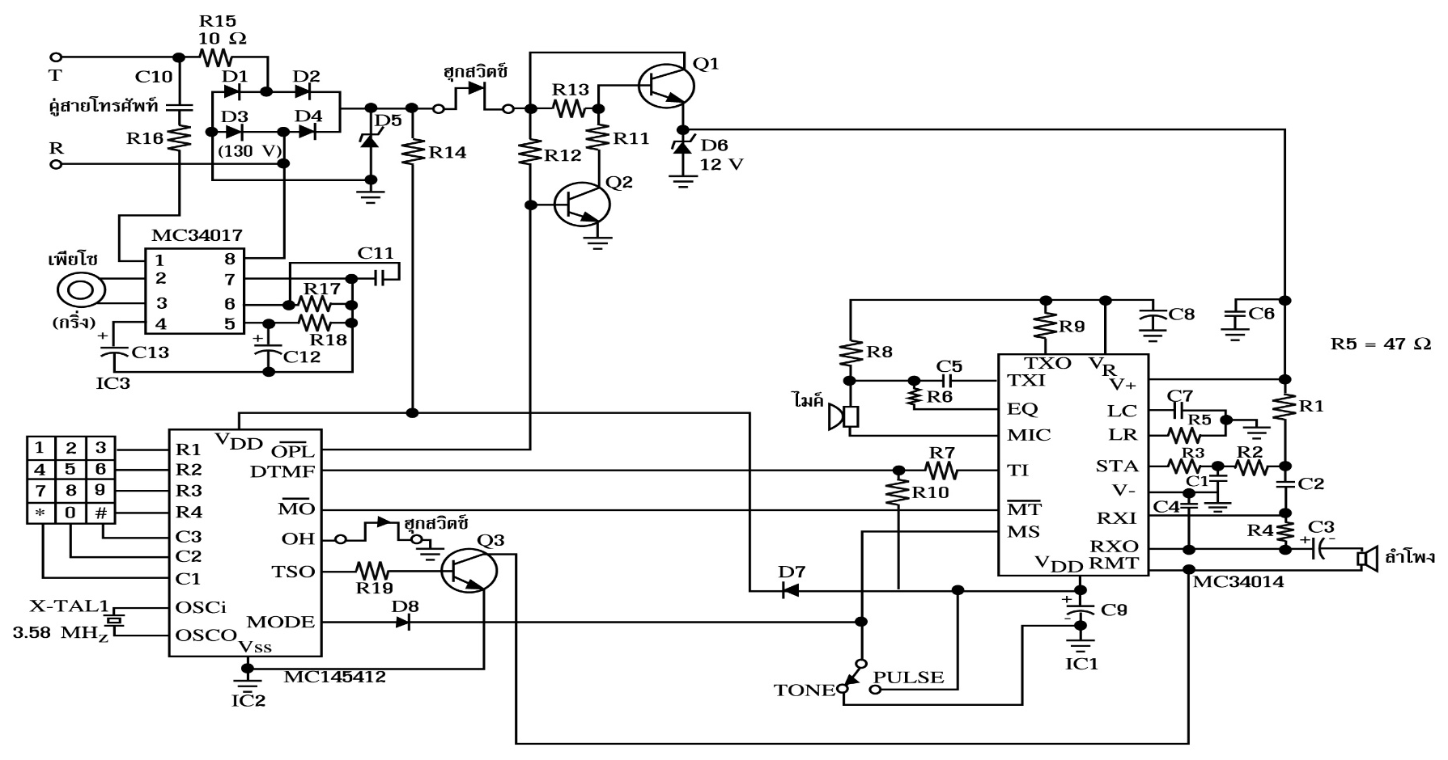
บทที่ 7 ซ่อมโทรศัพท์ที่ใช้ในบ้าน
วงจรใช้งานจริงของโทรศัพท์บ้าน
วงจรทั่วไปของโทรศัพท์บ้านหรือสำนักงาน

Slide 63
บทที่ 8
ซ่อมอุปกรณ์เครื่องใช้ไฟฟ้า

Slide 64
บทที่ 8 ซ่อมอุปกรณ์เครื่องใช้ไฟฟ้า
ซ่อมอุปกรณ์เครื่องใช้ไฟฟ้า
เตารีดไฟฟ้า
เตารีดไฟฟ้า เรียกทับศัพท์ว่า อิเล็กตริก ไอออน (Electric Iron) เป็นอุปกรณ์เครื่องใช้ไฟฟ้า ไว้สำหรับรีดผ้าให้เรียบมีอยู่ 2 ชนิด คือ เตารีดไฟฟ้าอัตโนมัติและเตารีดไอน้ำ

Slide 65
บทที่ 8 ซ่อมอุปกรณ์เครื่องใช้ไฟฟ้า
ส่วนประกอบที่สำคัญของเตารีดไฟฟ้า มีดังนี้
1. สายไฟ ปลั๊ก
และปลอกสาย
3. แผ่นความร้อนและลวดความต้านทาน
5. คอนแทกต์และแผ่นไบ - เมทอลิก คอนแทกต์
2. ด้ามจับและฝาครอบ
4. แผ่นเพิ่มน้ำหนักและแผ่นกั้นความร้อน

Slide 66
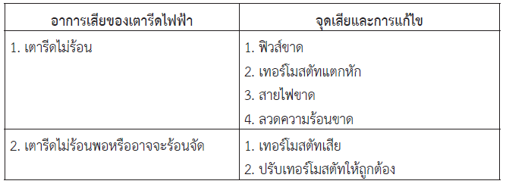
บทที่ 8 ซ่อมอุปกรณ์เครื่องใช้ไฟฟ้า
ตารางที่ 8.1 อาการเสียของเตารีดและแนวทางแก้ไข

Slide 67
บทที่ 8 ซ่อมอุปกรณ์เครื่องใช้ไฟฟ้า
หม้อหุงข้าวไฟฟ้า
หุงข้าวไฟฟ้า (Electric Rice Cookers) เป็นอุปกรณ์ที่มีไว้เพื่อการหุงต้ม เช่น การหุงข้าว
จะใช้เวลาไม่เกิน 30 นาที

Slide 68
บทที่ 8 ซ่อมอุปกรณ์เครื่องใช้ไฟฟ้า
1. อุปกรณ์ควบคุมความร้อน เรียกว่า เทอร์โมสตัท
3. แผ่นฮีตเตอร์
ส่วนประกอบที่สำคัญของหม้อหุงข้าวมีดังนี้
2. สวิตช์หุงข้าว
สำหรับอาการเสียของหม้อหุงข้าวไฟฟ้า ให้สังเกตจากส่วนประกอบเป็นสำคัญ เช่น หุงข้าวสุกแล้ว แต่ระบบไม่ยอมตัดไฟ แสดงว่าตัวเสียอาจจะเป็นเทอร์โมสตัท ถ้าหม้อหุงข้าวไม่ร้อน อาจเกิดจากสายไฟขาดหรือไม่ก็แผ่นความร้อนขาด เป็นต้น

Slide 69
บทที่ 8 ซ่อมอุปกรณ์เครื่องใช้ไฟฟ้า
กาต้มน้ำไฟฟ้า
กาต้มน้ำไฟฟ้า (Electric Pot) มีไว้เพื่อชงเครื่องดื่มหรืออาจนำน้ำร้อนที่ได้ไปผสมน้ำอาบเวลาที่อากาศหนาวจัด กาต้มน้ำไฟฟ้า มี 3 แบบ คือ แบบธรรมดา
แบบอัตโนมัติ และแบบที่มีฝาพลาสติกเพื่อกดน้ำออกมา
อาการเสียของกาต้มน้ำไฟฟ้า ประการแรก คือ ต้มน้ำแล้วไม่ร้อน ให้สังเกตสายไฟของกาต้มน้ำว่าเกิดการขาดวงจร หรือหลุดหลวมหรือไม่ ประการที่ 2
เทอร์โมฟิวส์ขาด ประการสุดท้าย ลวดความร้อนเกิดขาดวงจร เป็นต้น

Slide 70
บทที่ 8 ซ่อมอุปกรณ์เครื่องใช้ไฟฟ้า
กระทะไฟฟ้า
กระทะไฟฟ้า (Electric Bowls) เป็นเครื่องใช้ไฟฟ้าที่มีไว้เพื่อต้ม ผัด แกง ทอด อบ เป็นต้น โดยวงจรของกระทะไฟฟ้าจะเหมือนกับกาต้มน้ำไฟฟ้าทุกประการ แต่แตกต่างตรงที่จุดประสงค์ของการใช้งานเท่านั้น
ส่วนประกอบของกระทะไฟฟ้าประกอบด้วย ตัวกระทะ ลวดความร้อนและสายไฟฟ้า หากกระทะไฟฟ้าไม่เกิดความร้อนให้ตรวจสอบสายไฟฟ้า ลวดความร้อนและสวิตช์ เป็นต้น

Slide 71
บทที่ 8 ซ่อมอุปกรณ์เครื่องใช้ไฟฟ้า
เครื่องทำน้ำอุ่น
เครื่องทำน้ำอุ่น (Electric Showers) เป็นเครื่องอำนวยความสะดวก
ในกรณีที่อากาศเย็นจัด น้ำอุ่นช่วยขจัดไขมันตามรูขุมขน ช่วยให้ร่างกายสดชื่นกระปรี้กระเปร่า
ส่วนประกอบของเครื่องทำน้ำอุ่นประกอบด้วย ลวดความร้อน หลอดไฟ สวิตช์แรงดันไฟฟ้าและเทอร์โมสตัท
ในการวิเคราะห์อาการเสียของเครื่องทำน้ำอุ่นพบว่า ถ้าเครื่องทำน้ำอุ่นไม่ตัด ให้เปลี่ยนเทอร์โมสตัท หรือในกรณีที่แรงดันของน้ำมีน้อยลงแต่ระบบไม่สามารถตัดได้ ให้เปลี่ยนสวิตช์แรงดันไฟฟ้า เป็นต้น

Slide 72
บทที่ 9
ซ่อมวิทยุสื่อสาร

Slide 73
บทที่ 9 ซ่อมวิทยุสื่อสาร
ซ่อมวิทยุสื่อสาร
วิทยุสื่อสาร คือ เครื่องมือที่ใช้ในการติดต่อสื่อสารระหว่างผู้ส่งกับผู้รับ ซึ่งความถี่ที่ใช้นั้นมีรูปแบบที่แตกต่างกัน เช่น 27 MHz, 104 MHz เป็นต้น

Slide 74
บทที่ 9 ซ่อมวิทยุสื่อสาร
บล็อกไดอะแกรมของเครื่องรับส่งวิทยุเบื้องต้น
เมื่อพิจารณาที่ภาครับพบว่า สายอากาศจะทำหน้าที่รับสัญญาณคลื่นความถี่วิทยุเข้ามา จากนั้นก็ มาผ่านสวิตช์ ในการที่จะเลือกรับสัญญาณวิทยุดังกล่าวเข้ามาส่งไปที่วงจรภาครับวิทยุ ซึ่งวงจร ภาครับวิทยุจะเป็นชนิดทีอาร์เอฟ
(TRF, Tune Radio Frequency) โดยจะทำหน้าที่ดีเท็กเตอร์ในตัว ก็คือ ทำหน้าที่กำจัดคลื่นพาห์ทิ้งเหลือเพียงความถี่เสียงส่งให้กับวงจรขยายเสียงออกไปที่ลำโพง
เมื่อพิจารณาไปที่ภาคส่งพบว่า สัญญาณเสียงที่พูดใส่ลำโพง จะส่งเข้าสู่วงจรขยายเสียง นำสัญญาณเสียงที่ได้ไปผสมคลื่นกับความถี่ ออสซิลเลเตอร์ ที่ภาคส่งวิทยุ ส่งให้กับสายอากาศ

Slide 75
บทที่ 9 ซ่อมวิทยุสื่อสาร
ในการวิเคราะห์อาการเสียของเครื่องรับส่งวิทยุสามารถวิเคราะห์อาการเสียได้ ดังนี้
1. วิทยุรับส่งไม่สามารถส่งได้
แต่ภาครับวิทยุทำงานได้ตามปกติ
2. วิทยุรับส่งไม่สามารถรับได้ แต่ภาคส่งวิทยุทำงานได้ตามปกติ
3. วิทยุรับส่งไม่สามารถที่จะรับหรือส่งได้

Slide 76
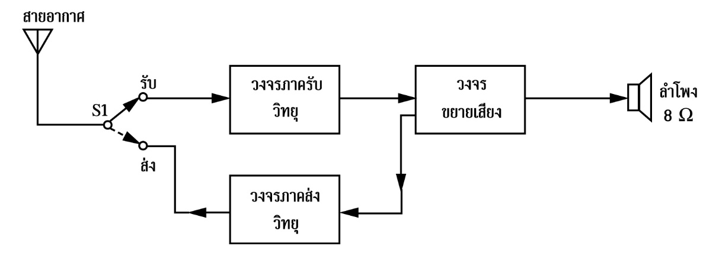
บทที่ 9 ซ่อมวิทยุสื่อสาร
บล็อกไดอะแกรมของเครื่องรับส่งวิทยุเบื้องต้น

Slide 77
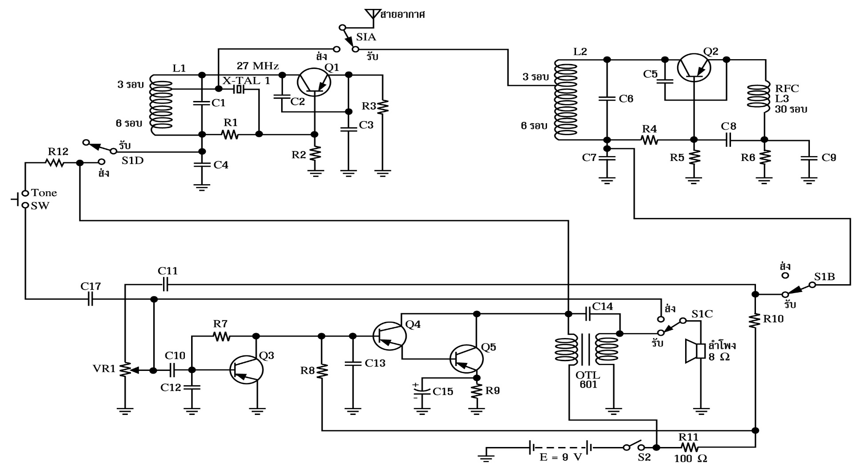
บทที่ 9 ซ่อมวิทยุสื่อสาร
วงจรวิทยุรับ - ส่งความถี่ 27 MHz

Slide 78
บทที่ 9 ซ่อมวิทยุสื่อสาร
ตรวจซ่อมเครื่องรับส่งวิทยุ
1. วิทยุรับส่งไม่สามารถส่งได้ แต่ภาครับวิทยุทำงานได้ตามปกติ
1.1 ตรวจสอบ L1, C1 และคริสตัล ออสซิลเลเตอร์ X - TAL1
1.2 ตรวจสอบการทำงานของทรานซิสเตอร์ Q1
1.3 ตรวจสอบสวิตช์ S1

Slide 79
บทที่ 9 ซ่อมวิทยุสื่อสาร
2. วิทยุรับส่งจะส่งคลื่นวิทยุได้อย่างเดียว แต่รับคลื่นวิทยุไม่ได้
2.1 ตรวจสอบ L2, C6
2.2 ตรวจสอบการทำงานของทรานซิสเตอร์ Q2
2.3 ตรวจสอบสวิตช์ S1
3. วิทยุรับส่งมีเสียงซ่าตลอดเวลา ไม่สามารถรับและส่งคลื่นวิทยุได้
3.1 ตรวจสอบออสซิลเลเตอร์ภาครับส่วนวงจรขยายเสียงดีเป็นปกติ
3.2 ตรวจสอบออสซิลเลเตอร์ภาคส่ง

Slide 80
บทที่ 10
ตรวจซ่อมวงจรฟอกอากาศ

Slide 81
บทที่ 10 ตรวจซ่อมวงจรเครื่องฟอกอากาศ
วงจรเครื่องฟอกอากาศใช้ทรานซิสเตอร์สวิตชิ่ง
วงจรเครื่องฟอกอากาศหรือเครื่องผลิตอากาศบริสุทธิ์นี้ จะเป็นเครื่องที่ผลิตเนกาตีฟไอออน ออกซิเจน (Negative - Ion Oxygen) ซึ่งเป็นออกซิเจนที่มีประจุไฟฟ้าลบขึ้นมา ประจุไฟฟ้าลบที่ได้จะ กำเนิดจากวงจรสวิตชิ่งแรงดันไฟฟ้าสูง (High Volt Switching) โดยแรงดันไฟฟ้าสูงที่ได้จะต้องเป็น แรงดันไฟฟ้าชนิดลบเท่านั้น

Slide 82
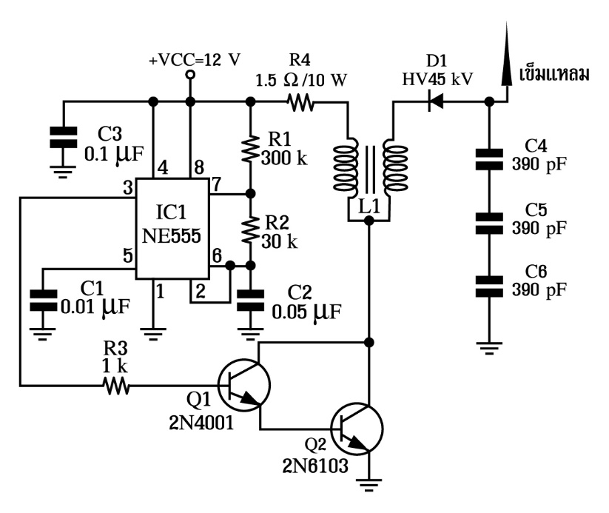
บทที่ 10 ตรวจซ่อมวงจรเครื่องฟอกอากาศ
วงจรเครื่องฟอกอากาศใช้ไฟตรงเลี้ยง 12 โวลต์ ที่ใช้ทรานซิสเตอร์ดาร์ลิงตันเป็นตัวสวิตชิ่ง

Slide 83
บทที่ 10 ตรวจซ่อมวงจรเครื่องฟอกอากาศ
วงจรเรียงกระแสไฟฟ้าผลิตแรงดันไฟตรง 12 โวลต์
วงจรเครื่องผลิตอากาศบริสุทธิ์ใช้แรงดันไฟแบตเตอรี่ 12 โวลต์ เหมาะสำหรับติดตั้งในรถยนต์ที่ติดเครื่องปรับอากาศ

Slide 84
บทที่ 10 ตรวจซ่อมวงจรเครื่องฟอกอากาศ
เมื่อเครื่องฟอกอากาศที่ใช้ทรานซิสเตอร์สวิตชิ่ง เกิดความเสียหาย
ให้ทำการวิเคราะห์และตรวจสอบ ดังนี้
1. จ่ายไฟเลี้ยงที่มีค่า 12 โวลต์ดีซีเข้ามายังวงจร โดยแหล่งจ่ายไฟเลี้ยงอาจนำมาจาก แบตเตอรี่รถยนต์ 12 โวลต์ หรืออาจนำมาจากแหล่งจ่ายไฟตรงที่ปรับแรงดันไฟฟ้าไว้ 12 โวลต์ โดยจ่าย กระแสไฟฟ้าอย่างต่ำประมาณ 1 แอมแปร์
2. เมื่อมีแรงดันไฟมาเลี้ยงที่ IC1 เป็นปกติแล้ว ให้วัดแรงดันไฟฟ้าที่ขา 3 ของ IC1 ปกติ แรงดันไฟฟ้าที่ขา 3 ของ IC1 มีค่าแรงดันไฟฟ้าดีซีอยู่ระหว่าง 5 – 8 โวลต์ วิธีการวัดแรงดันไฟฟ้าที่ ขา 3 ของไอซีดังกล่าวจะต้องตั้งย่านดีซีโวลต์มิเตอร์ไปในตำแหน่ง 10 DCV

Slide 85
บทที่ 10 ตรวจซ่อมวงจรเครื่องฟอกอากาศ
3. ให้ตรวจสอบตัวต้านทาน R4 ว่าขาดหรือไม่ โดยตั้งย่านดีซีโวลต์มิเตอร์ไปตำแหน่ง 50 DCV ซึ่งขั้วบวกของดีซีโวลต์มิเตอร์แตะไปที่ตัวต้านทาน R4 ข้างที่ต่อกับไฟบวก 12 โวลต์ ส่วนขั้วลบโวลต์มิเตอร์ แตะเข้าไปที่ R4 ข้างที่ต่อเข้ากับขดลวด L1 ซึ่งเป็นคอยล์จุดระเบิดในรถยนต์
4. เช็คที่ทรานซิสเตอร์ดาร์ลิงตัน Q1 กับ Q2 โดยวัดแรงดันไฟฟ้าที่ขาเบสของทรานซิสเตอร์ Q1

Slide 86
บทที่ 10 ตรวจซ่อมวงจรเครื่องฟอกอากาศ
วงจรเครื่องฟอกอากาศใช้ไอซีไทเมอร์ เป็นตัวสวิตชิ่ง
วงจรเครื่องฟอกอากาศอีกชนิดหนึ่ง ใช้ไอซีไทเมอร์เบอร์ 555 ทำหน้าที่ สวิตชิ่ง แหล่งจ่ายไฟฟ้าในวงจรดังกล่าวใช้แรงดันไฟฟ้าจากแบตเตอรี่ 12 โวลต์ โดยมีไดโอด D1 คือ เบอร์ IN4002 ทำหน้าที่ป้องกันการจ่ายแรงดันไฟฟ้าผิดขั้ว ส่วนตัวเก็บประจุ C1
ทำหน้าที่คัปปลิง (Decoupling) ซึ่งมีค่าเท่ากับ 47 μF ทนแรงดันไฟฟ้าได้ 16 โวลต์

Slide 87
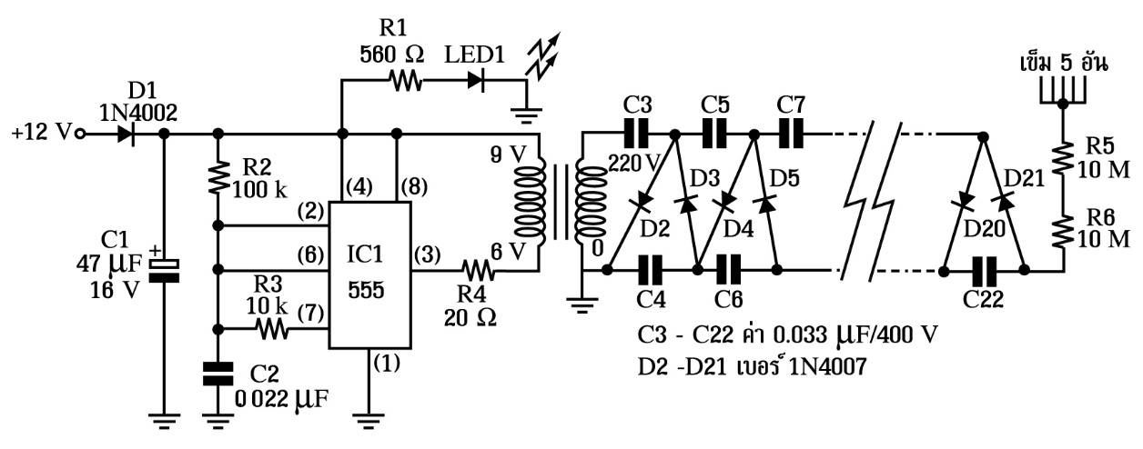
บทที่ 10 ตรวจซ่อมวงจรเครื่องฟอกอากาศ
วงจรฟอกอากาศสำหรับรถยนต์อีกยี่ห้อหนึ่งที่ใช้ไอซี 555

Slide 88
บทที่ 10 ตรวจซ่อมวงจรเครื่องฟอกอากาศ
เมื่อเครื่องฟอกอากาศที่ใช้ไอซีสวิตชิ่ง เกิดความเสียหาย
ควรวิเคราะห์หาตัวเสียตามขั้นตอนต่อไปนี้ คือ
1. วัดแรงดันไฟฟ้าที่จ่ายเลี้ยงให้กับวงจรคือ แรงดันไฟฟ้า 12 โวลต์ โดยขั้วบวกของดีซีโวลต์มิเตอร์ แตะที่ขา 4 ของ IC1 ส่วนขั้วลบของดีซีโวลต์มิเตอร์แตะไปที่กราวด์ของวงจร
2. วัดแรงดันไฟดีซีที่ขา 3 ของ IC1 วิธีการวัดแรงดันไฟฟ้าที่จุดดังกล่าวให้ตั้งย่านดีซีโวลต์มิเตอร์ ไปตำแหน่ง 10 DCV
3. สำรวจตัวต้านทาน R4 ที่มีค่าความต้านทานเท่ากับ 20 โอห์ม ถ้าหากว่า R4 เกิดการขาดวงจร หม้อแปลงไฟฟ้า T1 ไม่อาจที่จะสร้างอำนาจสนามแม่เหล็กขึ้นมาได้

Slide 89
Thank you.

